Slide 1
Organización de clase inversa
Tema: Procesos y Factores que influyen en la EXCRECIÓN RENAL
Proyecto
AMALIA UBEDA PASCUAL

Slide 2
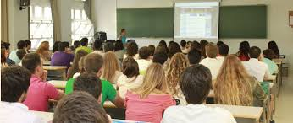
Notes:
Clase magistral expositiva
Modelo mixto con algunas clase inversa

Slide 3
Notes:
Clase magistral expositiva

Slide 4
Organización de clase inversa
Contexto
Farmacología y PT
Estudiantes 3ºGrado Medicina
Grupo de 50-60 estudiantes
Aula virtual: insertar vídeo
Realización en aula
Duración: 1 h 30 min

Slide 5
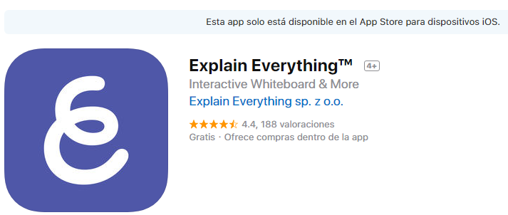
Organización de clase inversa
PROCESO:
Realización vídeo: Excreción renal
Herramientas:
- Screencastify
Explain Everything
Screencast-o-matic
Test previo – posterior estudiantes 3ºC
Notes:
Sept 2018: Repetir Test evaluación en 4º Curso
Analisis Comparativo con Promoción anterior

Slide 6
EXCRECIÓN RENAL
Paso de los fármacos desde el organismo al exterior
El Fármaco o sus metabolitos se excretan en orina
Procesos:
+ FILTRACIÓN GLOMERULAR: Flujo sanguíneo
+ SECRECIÓN TUBULAR: Transporte activo
- REABSORCIÓN TUBULAR: Difusión pasiva
Notes:
https://drive.google.com/file/d/1N0hRa5ZNMMeBGKq5NAHHHXhfOK-L4XZj/view
https://vimeo.com/141260367
Clave FarmaUFV
Clinical implications
Changes in renal function affect filtration, secretion and tubular reabsorption.
Impairment of renal function, due to disease, leads to decrease in renal drug clearance.
In such situations the dosage regimen must be adapted, specially for drugs with a low extrarenal fraction (Qo).
https://www.youtube.com/watch?v=Jiml3iGBs88

Slide 7
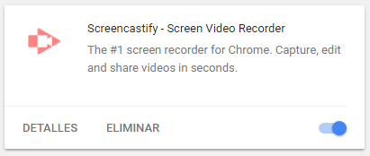
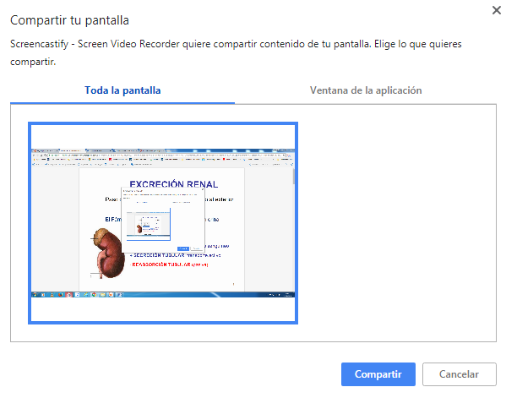
Screencastify
Notes:
Extensión de gmail

Slide 8
Organización de clase inversa
PROCESO:
Realización vídeo “Excreción renal”
Visionado previo por los estudiantes
Actividades en Clase:
- 5 Grupos (4-5 estudiantes) Asignar casos
- 15-20 min Resolución del caso (breve informe escrito) y preparar exposición oral
Test previo – posterior estudiantes 3ºC
Notes:
Enlace del link en el Aula virtual
Al día siguiente

Slide 9
EXCRECIÓN RENAL
Paso de los fármacos desde el organismo al exterior
El Fármaco o sus metabolitos se excretan en orina
Procesos:
+ FILTRACIÓN GLOMERULAR: flujo sanguíneo
+ SECRECIÓN TUBULAR: transporte activo
- REABSORCIÓN TUBULAR (pasiva)
Notes:
https://drive.google.com/file/d/1ZlreTObbUFKUiI8T1SArt9c4sJVL1usj/view
https://vimeo.com/141260367
Clave FarmaUFV
https://www.youtube.com/watch?v=Jiml3iGBs88

Slide 10
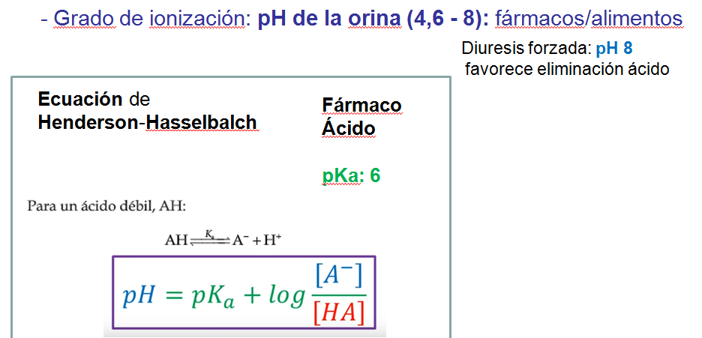
Caso 1: Excreción renal de ácido acetilsalicílico
En una intoxicación por salicilatos se podrían reducir los niveles plasmáticos más rápidamente mediante una diuresis forzada. Considera que el ácido débil tiene un pKa: 5

Slide 11
Aspectos a exponer-resolver:
¿Qué actuación que se debe realizar, acidificar o basificar la orina?
Explique las bases químicas y fisiológicas para favorecer esta excreción renal.
Dibuje las gráficas de: niveles plasmáticos vs tiempo y droga en orina vs tiempo.

Slide 12
Organización de clase inversa
PROCESO:
Actividades en Clase:
- 5 Grupos (4-5 estudiantes) Asignar casos
- 15-20 min Resolución del caso (breve informe escrito) y preparar exposición oral
10 min Presentación-resolución caso oral
Aclarar conceptos y dudas
Test previo – posterior estudiantes 3ºC
Notes:
Sept 2018: Repetir Test evaluación en 4º Curso
Analisis Comparativo con Promoción anterior

Slide 13
Organización de clase inversa
PROCESO:
Actividades en Clase:
- 5 Grupos (4-5 estudiantes) Asignar casos
- 15-20 min Resolución del caso (breve informe escrito) y preparar exposición oral
10 min Presentación-resolución caso oral
Aclarar conceptos y dudas
Evaluación Individual: Test SOCRATIVE
Revisión aciertos errores preguntas Test: feed-back
Notes:
Sept 2018: Repetir Test evaluación en 4º Curso
Analisis Comparativo con Promoción anterior

Slide 14
Organización de clase inversa
EVALUACIÓN:
Informe escrito del grupo
Presentación del caso
Evaluación Individual o Grupal: Test SOCRATIVE
Revisión aciertos-errores: feed-back
Test previo – posterior estudiantes 3ºC
Notes:
Evaluación formativa
Esta actividad no está orientada a la evaluación sumativa, aunque para los estudiantes más aplicados puede formar parte de la nota que se añade en la calificación global por su participación en diversas actividades del curso (seminarios voluntarios, resolución de casos) que corresponde a un 5% de la calificación global final.
Se puede enfocar como evaluación formativa y para fomentar que los estudiantes se impliquen en la actividad.
Alguna de las cuestiones tipo test se les puede indicar que se incluirá en las preguntas tipo test del examen Final, para promover su atención.

Slide 15
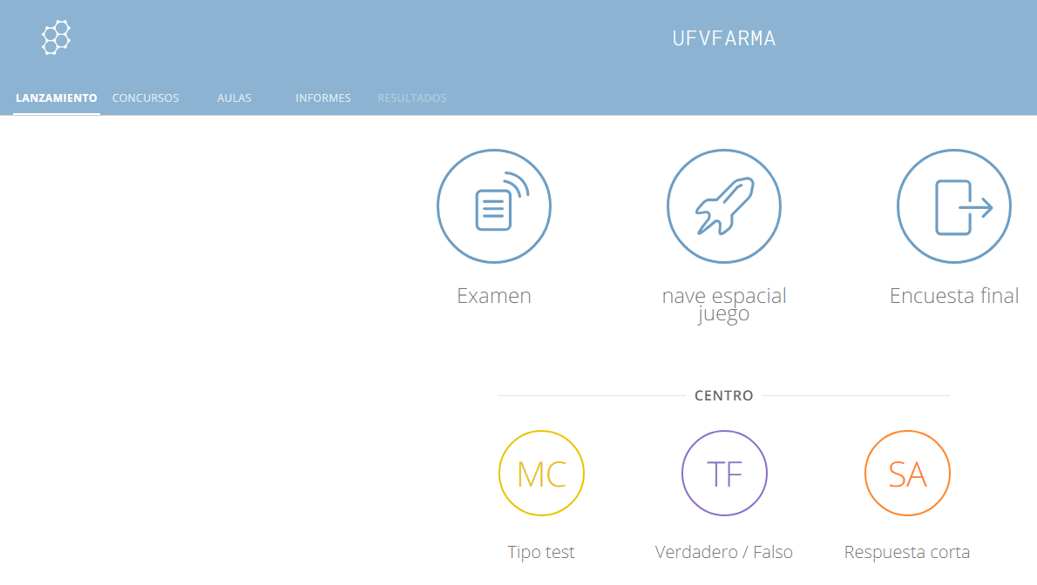
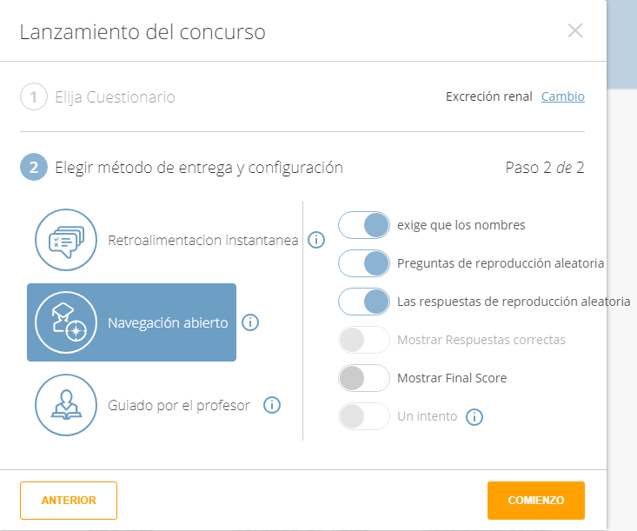
SOCRATIVE

Slide 16
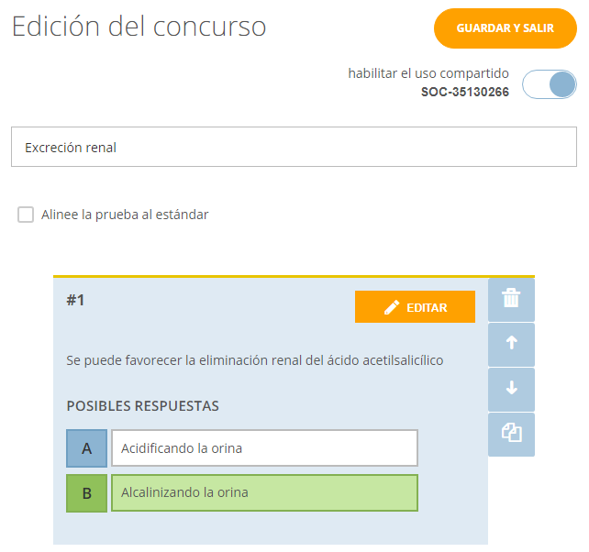
SOCRATIVE

Slide 17
Organización de clase inversa
Tema: Procesos y Factores que influyen en la Excreción Renal
Proyecto
AMALIA UBEDA PASCUAL

Slide 18
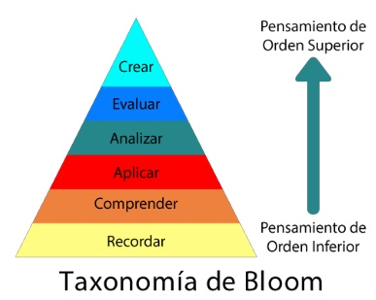
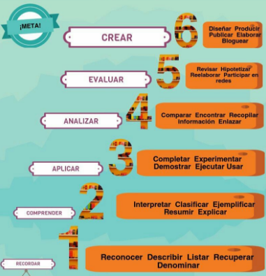
Organización de clase inversa
Test previo – posterior estudiantes 3ºC
Notes:
Piramide de Bloom
Aplicar a resolver el problema, buscar información y enlazarla par resolver y explicar a los compañeros.
Trabajo colaborativo

Slide 20
